Slide 1
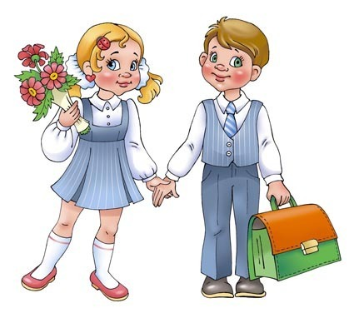
Урок литературного чтения во 2 классе тема «Друзья – товарищи»
Учитель начальных классов
МОУ «Гимназия №3» г.Ивантеевки московской области
Толоконникова Дарья Юрьевна

Slide 2
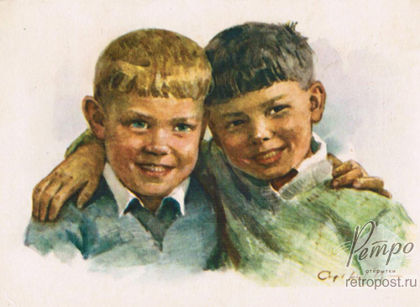

Slide 3
Самуил Яковлевич Маршак (1887—1964)

Slide 4
тема урока «Друзья – товарищи»

Slide 5
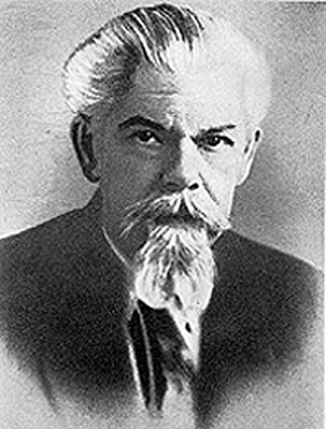
Словарная работа.
Друг - человек, связанный с кем-то близкими хорошими отношениями, взаимной симпатией.
Дружба - близкие отношения, основанные на взаимном доверии, привязанности, общности интересов.
Товарищ - человек, близкий кому-нибудь по взглядам, деятельности, по условиям жизни, а так же человек, дружески расположенный к кому-нибудь

Slide 6
Стр.59. С.Я Маршак «Друзья-товарищи»

Slide 7
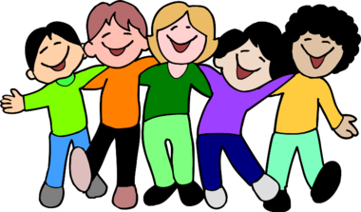
Внеклассное чтение.
Проверка домашнего задания.
Подборка стихов и рассказов о друзьях.

Slide 8
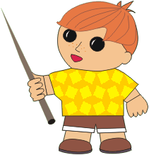
Работа с пословицами.
Нет друга - ищи, нашёл - береги.
Дружба не терпит никакого обмана и рвётся там, где начинается ложь.
Человек без друзей, что сокол без крыльев.

Slide 9
Домашнее задание.
Читать стихи и рассказы о дружбе.

Slide 10
Благодарю за внимание!

